Slide 1
Primena softvera i aplikacija za potrebe realizacije programa sportskih organizacija
doc. dr Goran Prebeg

Slide 2
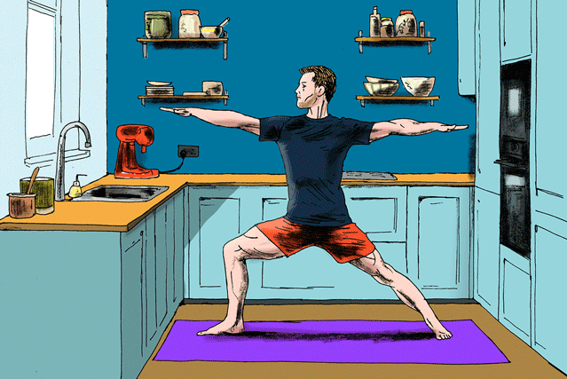
2/3 svetske populacije

Slide 3
1. Uređaji, sprave
2. Softveri
3. Online aplikacije
4. Aplikacije za smart telefone
5. Elektronski mediji
6. Platforme

Slide 4
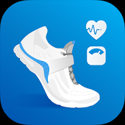
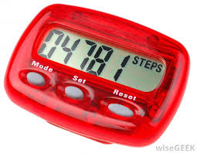
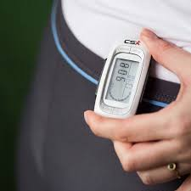
Pedometar
Broj koraka
Prosečna dužina koraka 0,5 - 06, m

Slide 5
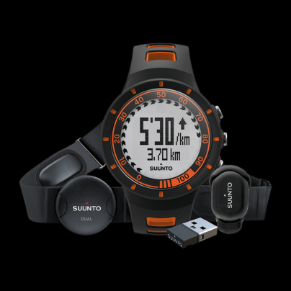
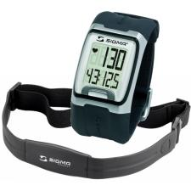
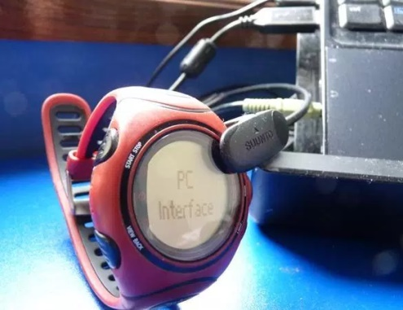
Pulsmetar
Pol, godine, TV, TM, stepen treniranosti
Puls u miru
Trajanje, prosek HR, HR max
Distanca, kalorijska potrošnja
Nadmorska visina, temperatura, trasa
Zone intenziteta, vreme provedeno u zonama
Automatski se ažurira
Veliki raspon cena

Slide 6
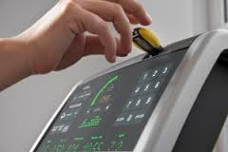
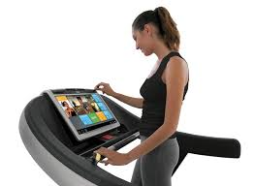
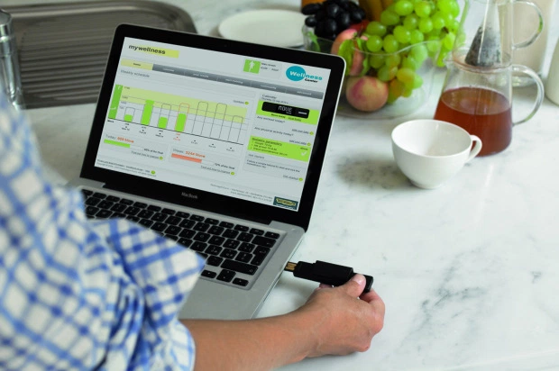

Slide 7
Softveri
Softveri za PC za veliki broj terenskih testova
UKK 2km, Shuttle run, T test, ...
Uređaji beleže zadate parametre
Softver analizira „obavljeni posao“

Slide 8
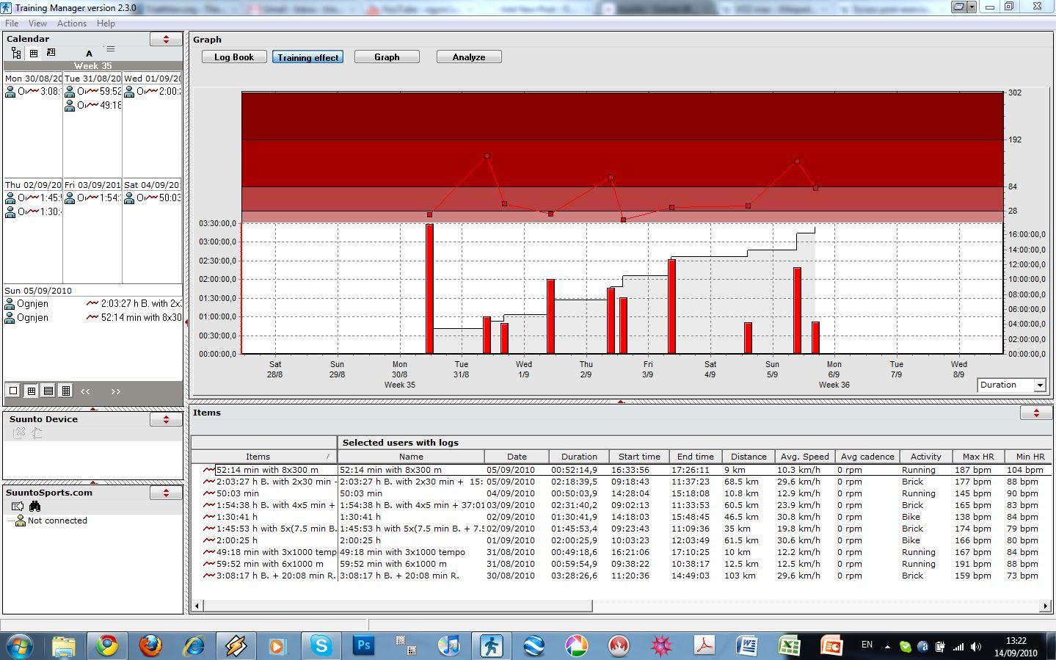

Slide 9
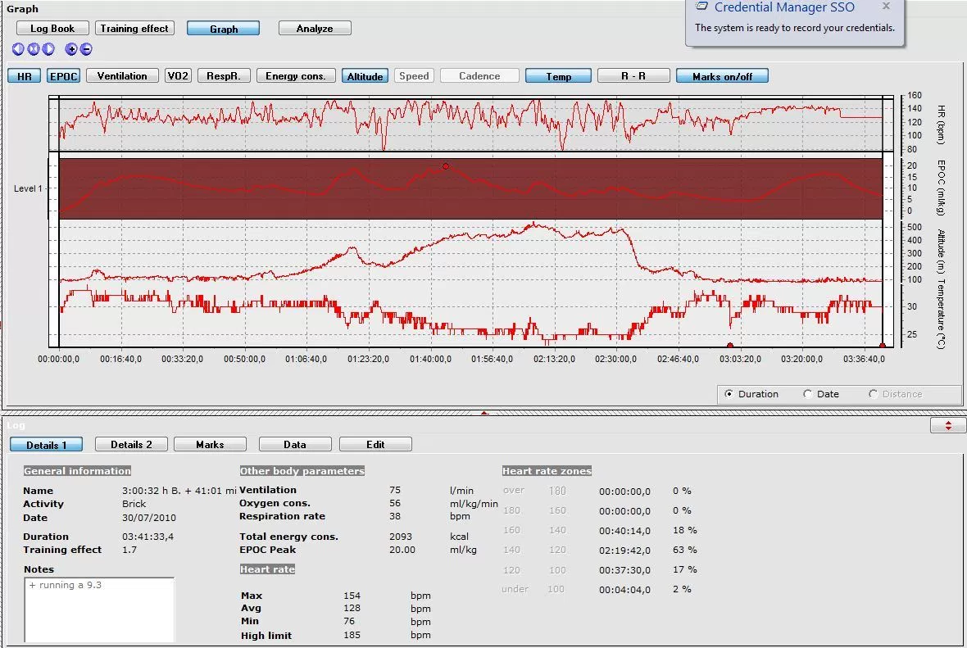

Slide 10
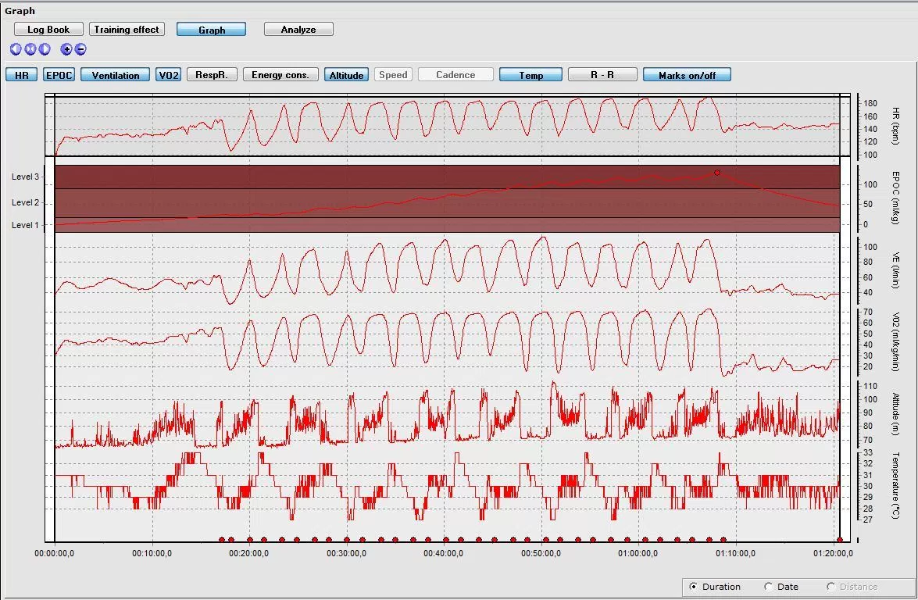

Slide 11
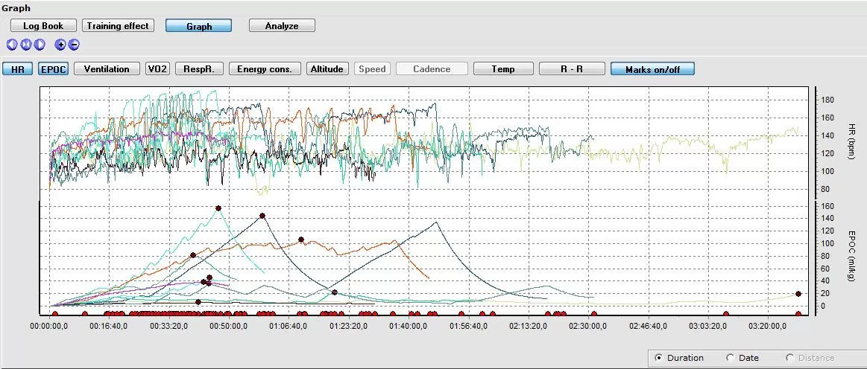

Slide 12
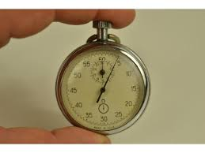
Online softver / calculator
Zabeležiti parametre
Online uneti potrebne podatke
Instant rezultati
http://www.concept2.com/indoor-rowers/training/calculators/pace-calculator
http://www.topendsports.com/testing/beepcalc.htm

Slide 13
Aplikacije
Smart telefoni
Beleže, snimaju
Analiziraju
Pamte prethodna vežbanja
Health & Fitness 200 free aplikacija

Slide 14
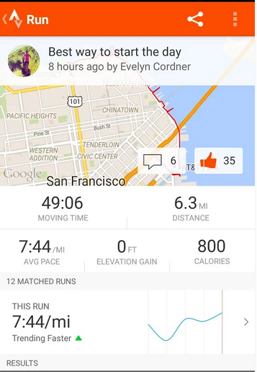
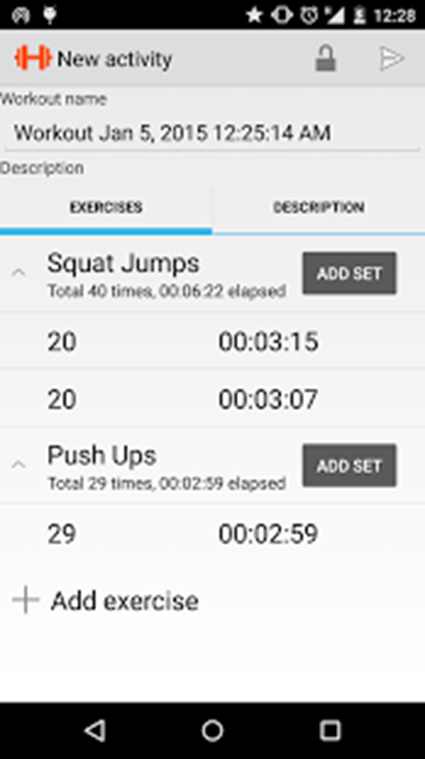

Slide 15
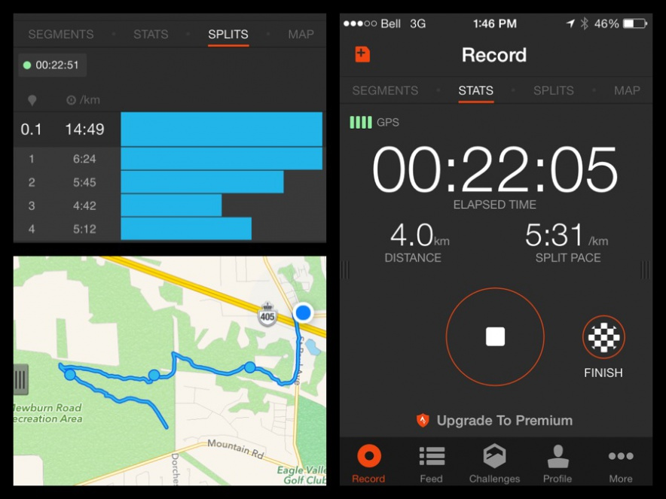

Slide 16
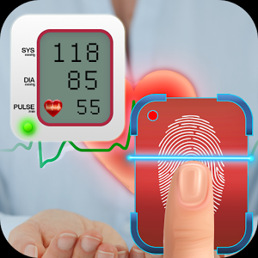

Slide 17
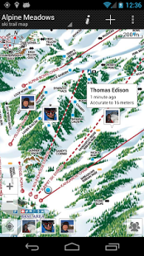
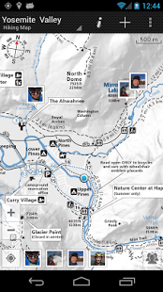
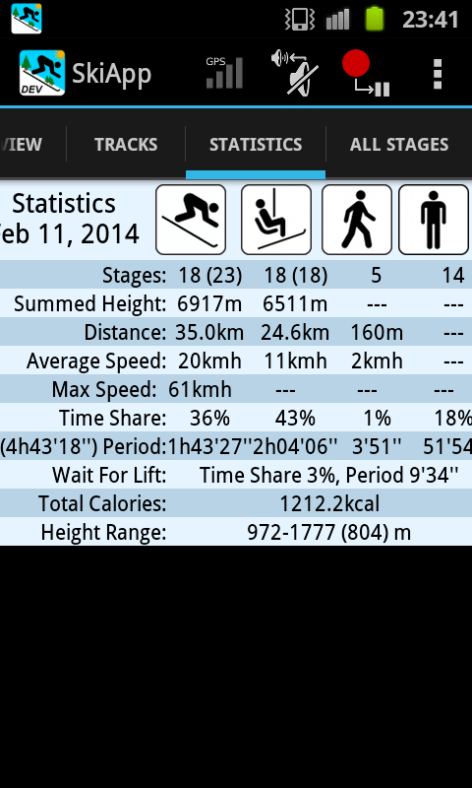

Slide 18
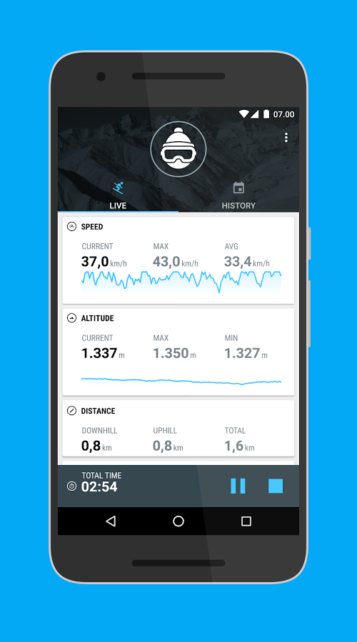
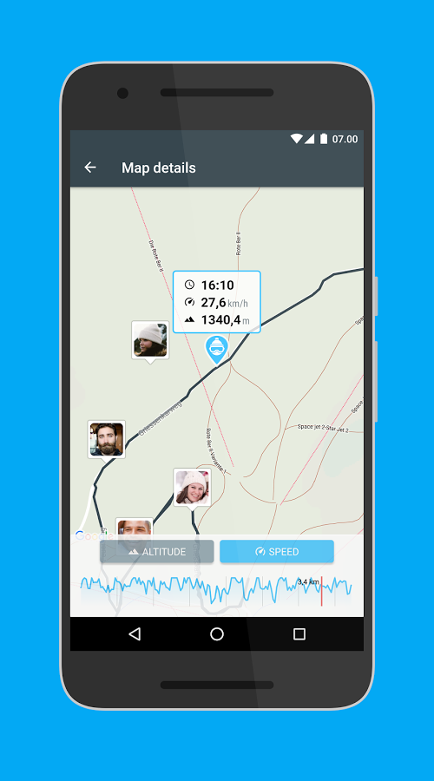

Slide 19
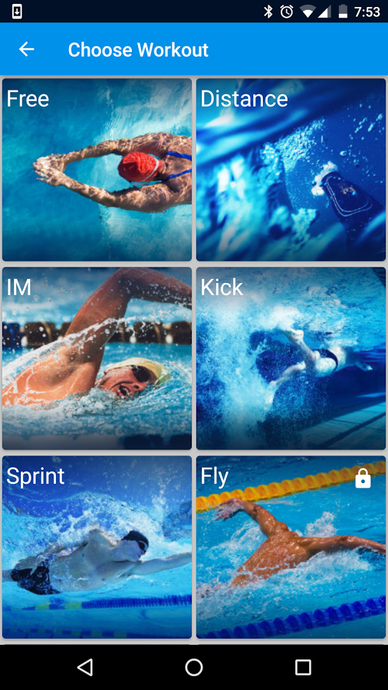
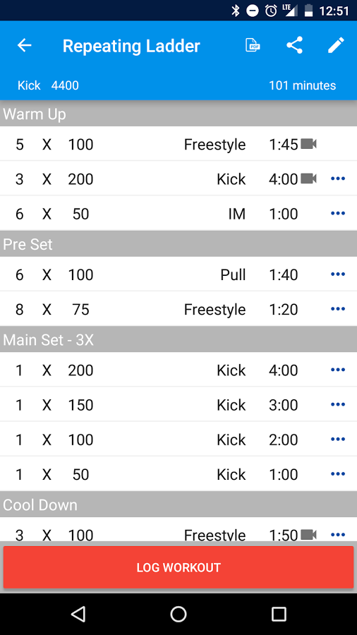

Slide 20
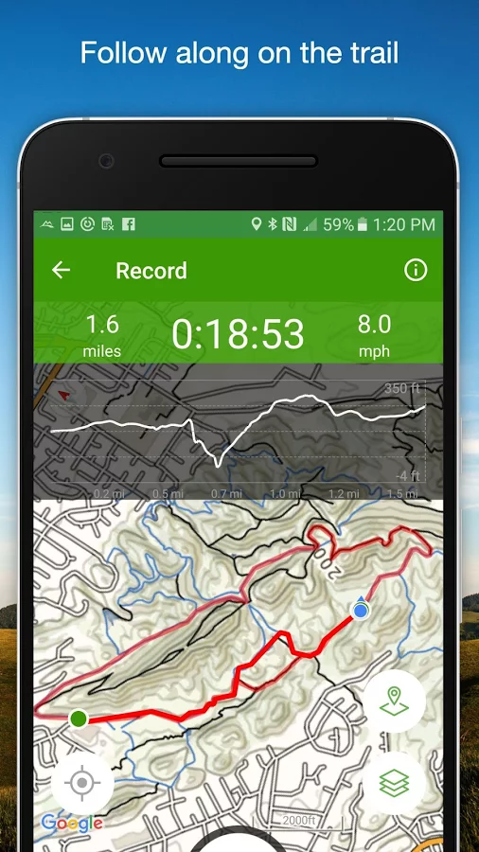

Slide 22
Share, upload
Pripadnost grupi sličnih interesovanja
Javna evidencija na društvenim mrežama
Online prisutnost
Učestvovanje na takmičenjima, lični rekord
Takmičenje sa drugima ili samim sobom??

Slide 23
Online prisutnost
potreba ili obaveza???

Slide 24
Elektronski mediji
Informacija
Edukacija za sve zainteresovane
Elektronske baze podataka
Časopisi
Sajtovi zdravih stilova života
Motivacija

Slide 26
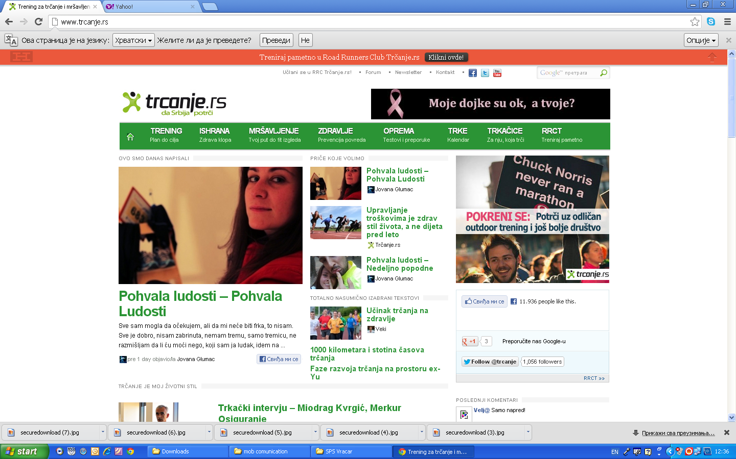

Slide 28
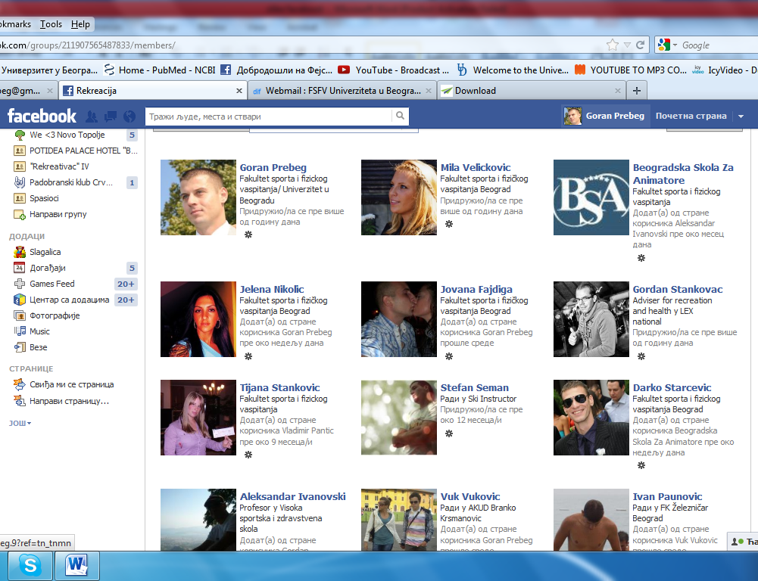

Slide 31
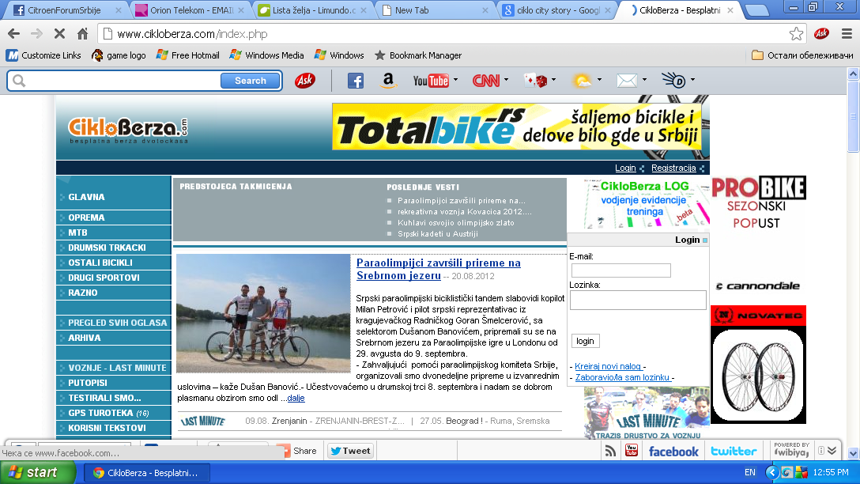
Klub Ljubitelja

Slide 32
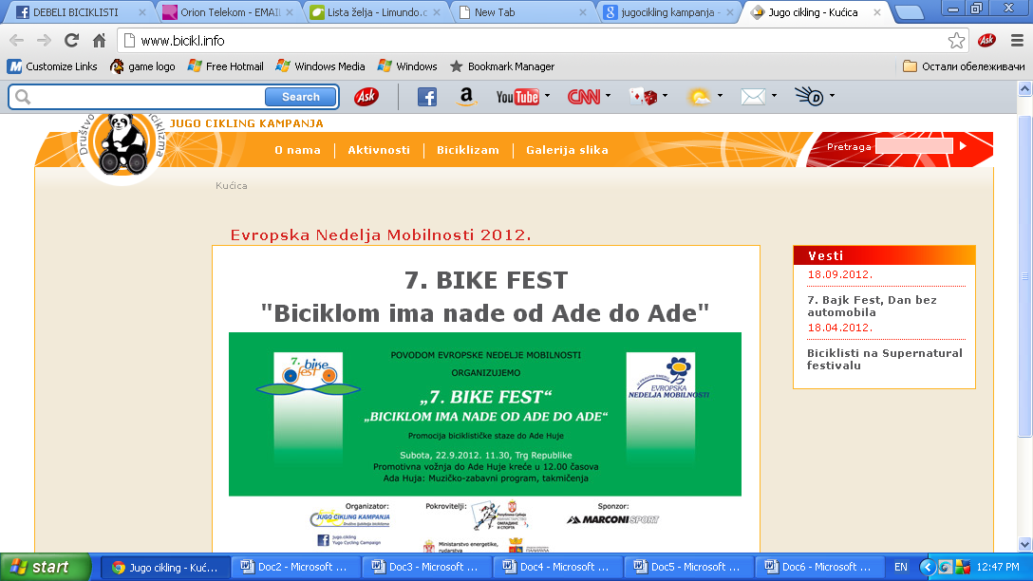
Poziv na manifestaciju

Slide 33
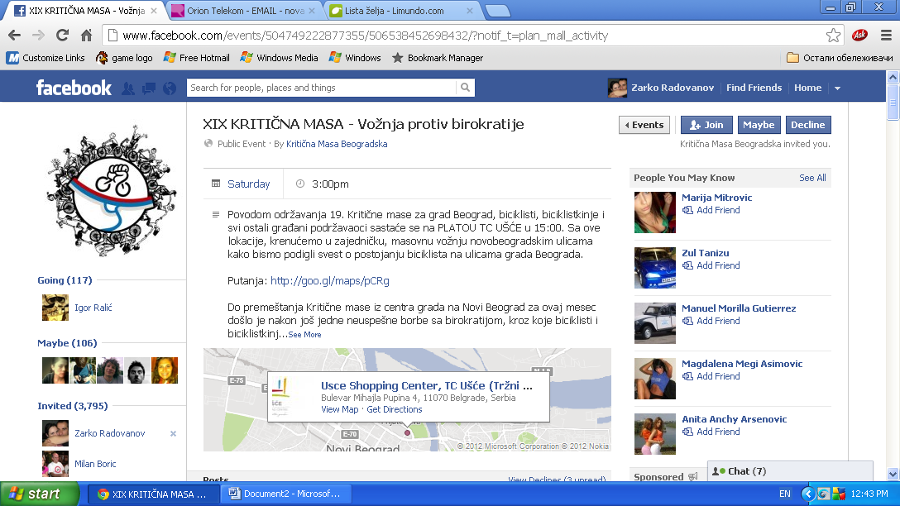
Društveno angažovani

Slide 34
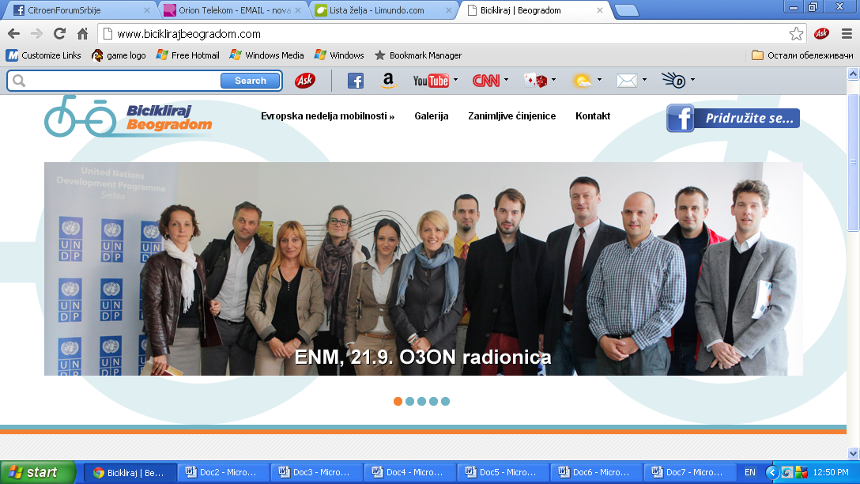
Tim koji pokreće Bicikliraj Beogradom

Slide 35
PLATFORME

Slide 36
KOJU PLATFORMU IZABRATI
ISPUNJENOST TEHNIČKIH USLOVA
INTERNET
SADRŽAJ SASTANKA
BROJ PRISUTNIH
VREME TRAJANJA
Računar, Android
…..

Slide 37
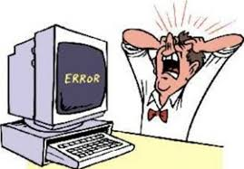
Online sastanak??
Rad sportskih organizacija blokiran ili usporen
Prelazno rešenje……
Problem – trenutno važeći pravilnici o radu
Komisija
Odbora
Radnih grupa…….

Slide 38
Moguća rešenja
Izmena pravilnika o radu – dopuna
Potrebni kvorum, zapisnik
Načini odlučivanja
Diskusija, Glasanje
Podizanje nivoa elementarne informatičke pismenosti
Sve one procedure koje su važne za normalno funkcionisanje organizacije

Slide 39
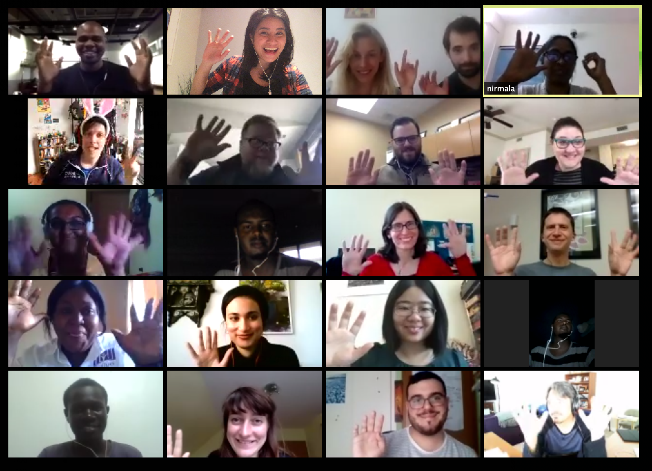
ONLINE=STVARNO SE DESILO

